Slide 1
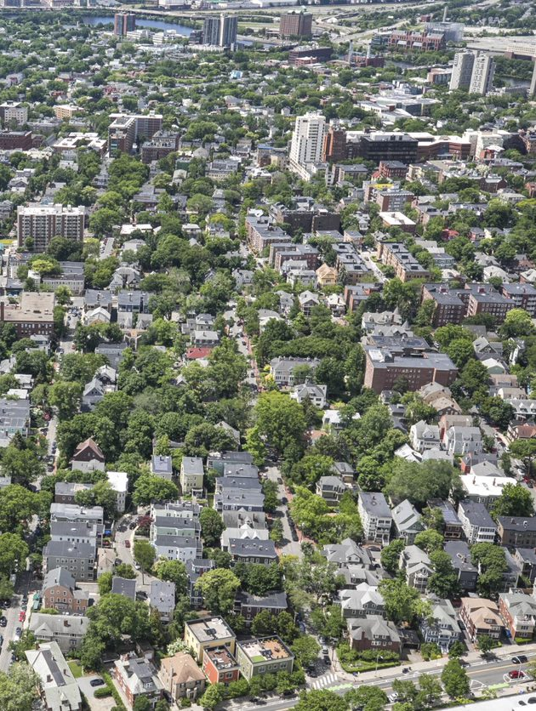
Visión general: Programa de manifestación contra el uso de combustibles fósiles en las edificaciones
Community Development Department de la Ciudad de Cambridge
Julio de 2023

Slide 2
Bienvenidos
Susanne Rasmussen, directora de planificación medioambiental y transporte
Nikhil Nadkarni, planificador de proyectos energéticos
Jennifer Ballew, planificadora de proyectos de sostenibilidad
Brad Pillen, planificador asociado para el compromiso con la energía
Esta reunión está siendo grabada

Slide 3
Instrucciones para hacer una pregunta o un comentario
Responderemos las preguntas luego de la presentación.
Se unirá a la reunión con la cámara y el micrófono apagados.
Puede escribir preguntas o dejar comentarios en el panel de preguntas y respuestas de Zoom.
Panel inferior de la pantalla de Zoom
Formule una pregunta
Por cuestiones técnicas, envíe un correo electrónico a jballew@cambridgema.gov.
Ciudad de Cambridge – Community Development Department
Julio de 2023 3

Slide 4
Agenda
Contexto:
medidas de Cambridge para abordar el cambio climático
Normativa nueva:
Programa de Massachusetts de manifestación contra el uso de combustibles fósiles.
Requisitos propuestos:
eliminar el uso de combustibles fósiles en edificaciones nuevas y obras importantes de renovación.
Cronograma y próximos pasos para la aprobación de la normativa.
Preguntas y respuestas

Slide 5
Agenda
Contexto:
medidas de Cambridge para abordar el cambio climático
Normativa nueva:
Programa de Massachusetts de manifestación contra el uso de combustibles fósiles.
Requisitos propuestos:
eliminar el uso de combustibles fósiles en edificaciones nuevas y obras importantes de renovación.
Cronograma y próximos pasos para la aprobación de la normativa.
Preguntas y respuestas

Slide 6
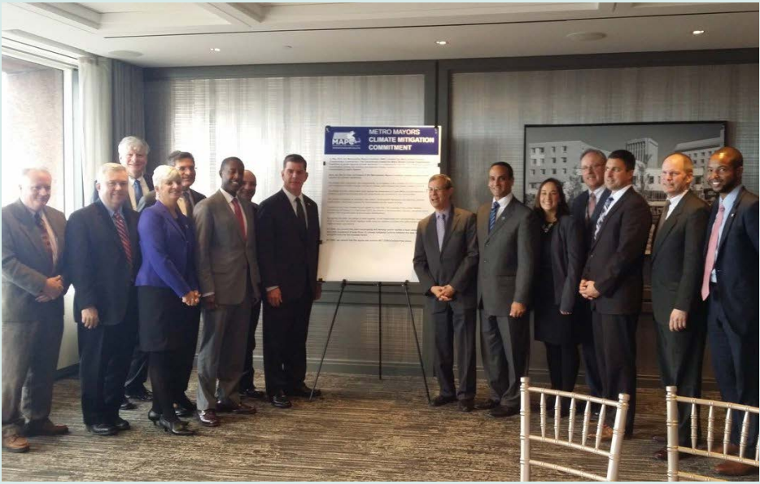
Desde hace tiempo, la ciudad de Cambridge se ha comprometido a luchar contra el cambio climático.
Cambridge está tomando medidas para lo siguiente:
reducir a cero las emisiones de gases de efecto invernadero para el año 2050
prepararse para el impacto climático
Cambridge forma parte de una coalición más grande de ciudades del área de Boston que está comprometida con el objetivo de 2050.

Slide 7
Los edificios son los que más gases de efecto invernadero (GEI) emiten en Cambridge.
Residuos
Las emisiones de los edificios proceden del uso in situ de combustibles fósiles (gas, petróleo, etc.) y de la energía eléctrica.
Cada año, la energía eléctrica es más limpia y se prevé que en 2030 sea, en su mayor parte, renovable.
Transporte
Edificios

Slide 8
Cambridge cuenta con un Plan de acción Cero emisiones netas. Se trata de un plan a largo plazo para reducir las emisiones de los edificios.
El Plan de acción Cero emisiones netas se adoptó por primera vez en 2015 y se actualizó mediante un proceso dirigido por la comunidad en 2021.
Identifica políticas y programas para eliminar antes de 2050 las emisiones de gases de efecto invernadero que provienen de los edificios.

Slide 9
El Plan de acción Cero emisiones netas incluye medidas para reducir las emisiones de las edificaciones nuevas y existentes.

Slide 10
El Plan de acción Cero emisiones netas incluye medidas para reducir las emisiones de las edificaciones nuevas y existentes.
La acción 2.1 exige que las edificaciones nuevas sean de consumo cero neto desde el principio, lo que significa que:
Cambridge debería abogar por códigos estatales de cero emisiones netas, ya que Massachusetts establece los códigos de construcción;
se adoptará el código en cuanto el Estado lo permita;
se eliminarán las vías de acceso a los combustibles fósiles en las edificaciones nuevas: es la mejor ocasión para conseguir la electrificación total de los edificios;
se supervisarán los resultados.

Slide 11
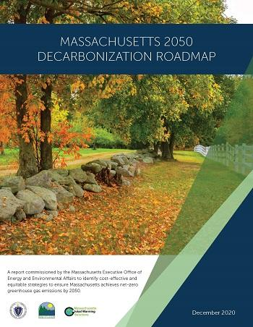
Massachusetts ha identificado políticas y programas para llegar a cero emisiones netas en 2050.
A partir del Plan estatal de descarbonización:
“Las edificaciones nuevas son las formas más fáciles y atractivas, desde el punto de vista económico, de empezar a descarbonizar el sector de los edificios…”
“Casi todos los edificios nuevos pueden adoptar de forma rentable un diseño eléctrico eficiente que aumente el confort de los ocupantes y resulte rentable…”
Massachusetts creó el código especializado de construcción Specialized Stretch Code.
Establece estándares altos de rendimiento, pero igual permite construir edificios nuevos con combustibles fósiles.
Cambridge adoptó el código en enero de 2023

Slide 12
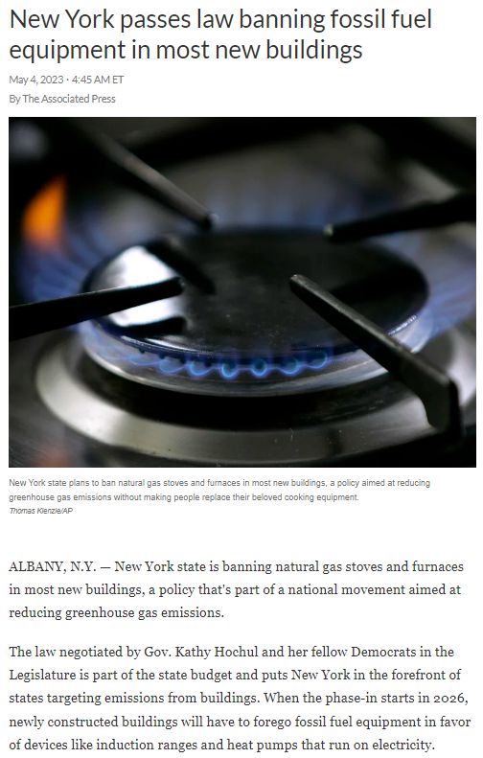
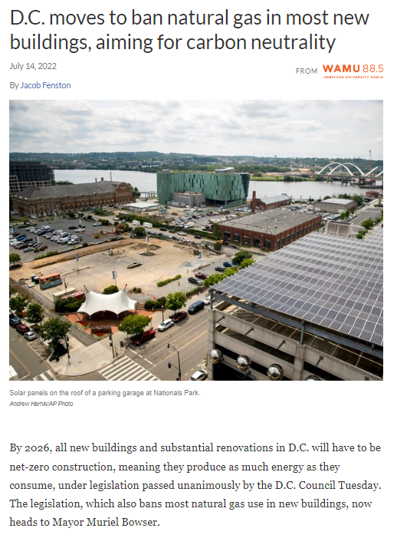
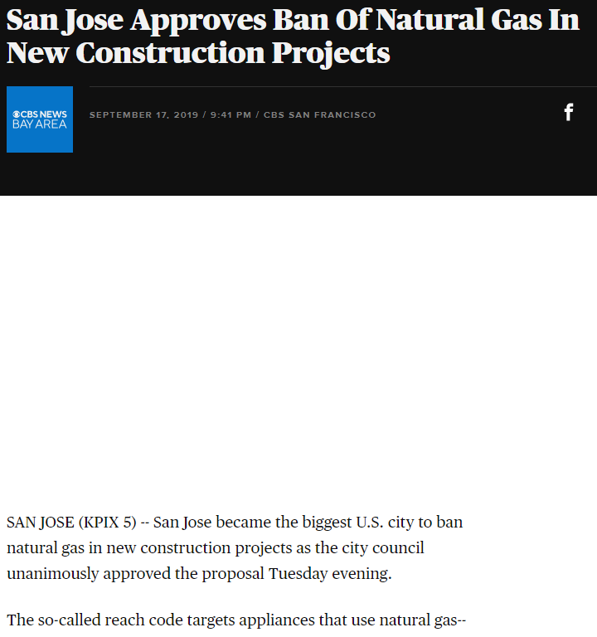
Cumplir nuestros objetivos climáticos implica eliminar progresivamente los combustibles fósiles en las edificaciones nuevas.
Esto significa que los edificios nuevos se construyen sin sistemas de combustibles fósiles como calderas o calentadores de agua que funcionan con gas.
Hace referencia al gas, el petróleo y otros combustibles fósiles.
Otras ciudades y estados comprometidos con el clima adoptaron medidas para evitar la emisión de gases contaminantes en los edificios nuevos.

Slide 13
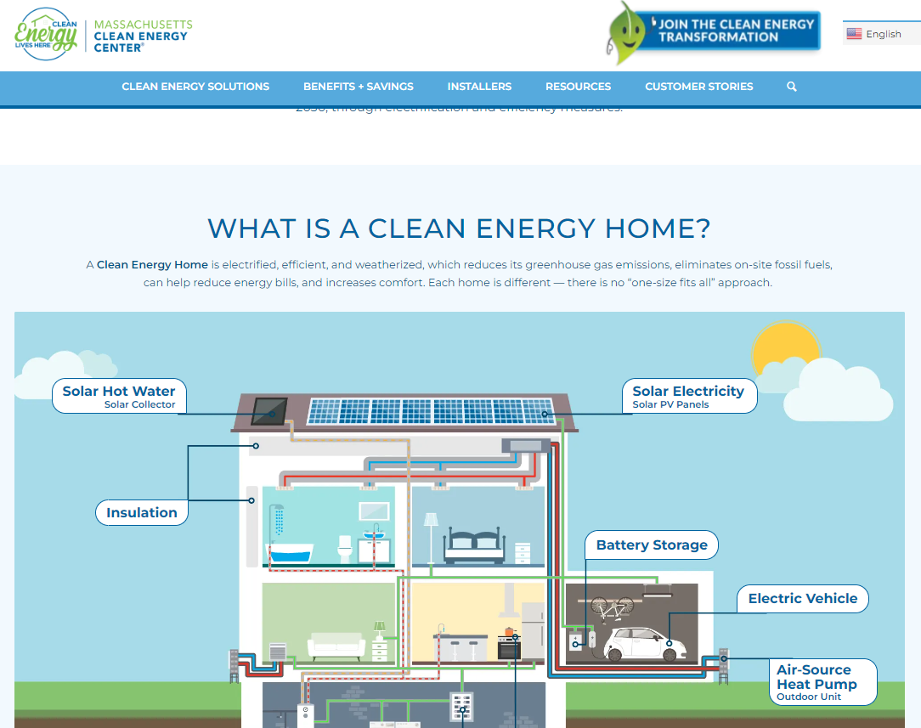
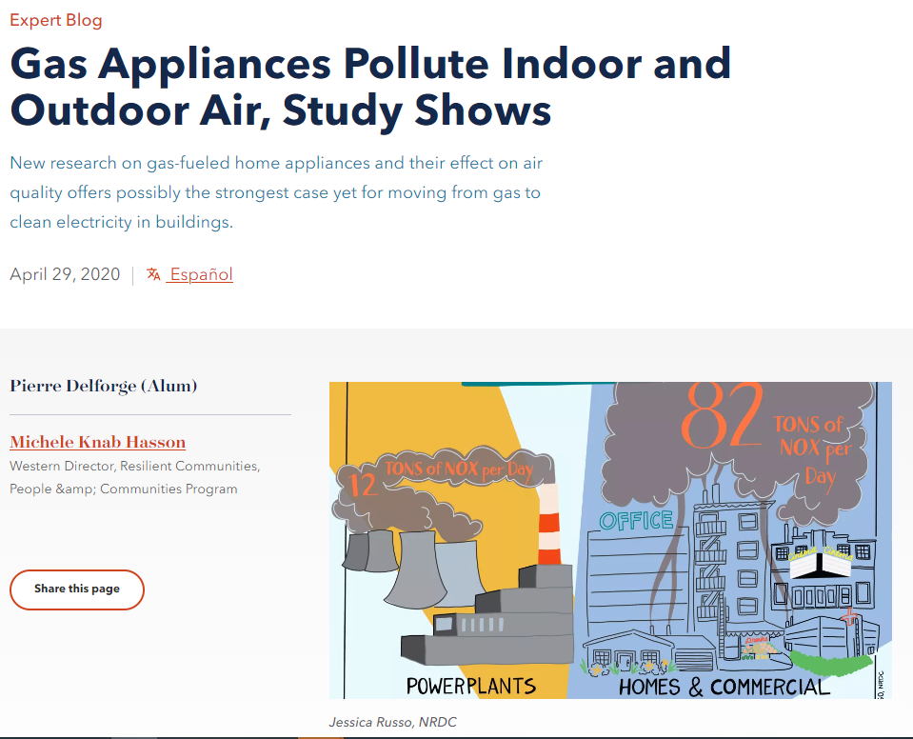
Los constructores deben instalar sistemas limpios y totalmente eléctricos.
La ausencia de combustibles fósiles significa que los edificios nuevos deben construirse con sistemas como bombas de calor y calentadores de agua con bomba de calor.
Los beneficios del aire limpio y la calidad del aire interior son evidentes.
Esto también evita que los responsables de la construcción de edificios nuevos instalen infraestructuras de gas que posteriormente tendrían que quitar.

Slide 14
Agenda
Contexto:
medidas de Cambridge para abordar el cambio climático
Normativa nueva:
Programa de Massachusetts de manifestación contra el uso de combustibles fósiles.
Requisitos propuestos:
eliminar el uso de combustibles fósiles en edificaciones nuevas y obras importantes de renovación.
Cronograma y próximos pasos para la aprobación de la normativa.
Preguntas y respuestas

Slide 15
Massachusetts creó un Programa de manifestación contra el uso de combustibles fósiles.
La legislación de Massachusetts autorizó a 10 comunidades a establecer requisitos de eliminación de combustibles fósiles en las edificaciones nuevas y en renovaciones significativas.
Esto forma parte de una ley conocida como Act Driving Clean Energy and Offshore Wind (Ley de Fomento de la Energía Limpia y Energía Eólica Marina) (2022).
El Department of Energy Resources (Departamento de Recursos Energéticos [DOER]) de Massachusetts elaboró una normativa y una propuesta de ordenanza (‘norma modelo’).
Este invierno, la ciudad de Cambridge hizo su contribución al DOER en la elaboración de la normativa.
La normativa definitiva se envió a la legislatura en mayo.

Slide 16
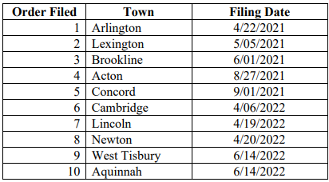
Se autorizó a Cambridge a participar en el Programa de manifestación de Massachusetts.
Cambridge presentó una petición de autonomía solicitando esta autorización en abril de 2022, por lo que somos una Comunidad Prioritaria.
Una ciudad o pueblo debe cumplir con el requisito de un 10 % de viviendas asequibles o de zonificación multifamiliar de las comunidades de la MBTA.
Si una Comunidad Prioritaria se da de baja, el DOER podrá seleccionar una comunidad sustituta. Somerville y Boston votaron a favor de presentar peticiones de autonomía.
= La ciudad o el pueblo votó a favor de adoptar requisitos de eliminación de combustibles fósiles.
(a partir del 10 de julio de 2023)

Slide 17
Agenda
Contexto:
medidas de Cambridge para abordar el cambio climático
Normativa nueva:
Programa de Massachusetts de manifestación contra el uso de combustibles fósiles.
Requisitos propuestos:
eliminar el uso de combustibles fósiles en edificaciones nuevas y obras importantes de renovación.
Cronograma y próximos pasos para la aprobación de la normativa.
Preguntas y respuestas

Slide 18
El Programa de manifestación exige que los edificios nuevos y las renovaciones significativas no utilicen combustibles fósiles.
Los edificios nuevos están cubiertos por el Programa contra el uso de combustibles fósiles.
En la legislación estatal se contemplan y definen las renovaciones significativas (por lo general, el 50 % de la superficie de una construcción o más).
Exentos por normativa estatal: hospitales, consultorios médicos y laboratorios.
La definición específica de renovación significativa incluye:
Para viviendas modernas de 1 a 2 familias:
renovación del 50 % de la edificación, si es superior a los 1,000 pies cuadrados
adición de 1,000 pies cuadrados, o duplicación de la vivienda existente
cambio de uso de 1,000 pies cuadrados
Para todos los demás tipos de construcciones:
renovación del 50 % de la superficie de la edificación, si es superior a los 20,000 pies cuadrados
adición de 20,000 pies cuadrados o duplicación del edificio existente
cambio de uso de 20,000 pies cuadrados o de todo el edificio

Slide 19
El Programa de manifestación contra el uso de combustibles fósiles propone una ordenanza “modelo”.
Contenido de la ordenanza modelo
Una edificación no puede utilizar carbón, petróleo, gas natural ni otros combustibles fósiles para su funcionamiento.
En general, se entiende que incluye calefacción, sistemas de agua caliente, iluminación, cocina y secado de ropa, y, eventualmente, cargas de procesos comerciales (por ejemplo, restaurantes o tintorerías).
Una ciudad o pueblo puede proponer excepciones limitadas o modificaciones del modelo de ordenanza debidamente justificadas.
El modelo de ordenanza se basa en el nuevo código de construcción “especializado” (que Cambridge adoptó) y básicamente elimina las opciones que permiten el uso de combustibles fósiles, con dos aclaraciones:
Hasta 2027, permite el uso de gas o propano para el calentamiento de agua en viviendas multifamiliares.
Especifica que en las renovaciones importantes no se pueden instalar equipos de combustibles fósiles nuevos para la calefacción, el agua caliente, la cocina, etc.

Slide 20
El Estado evaluará los resultados
Las ciudades y pueblos están obligados a proporcionar los registros de permisos de construcción al DOER, incluidos los informes de calificación energética.
El DOER tendrá acceso al uso energético de las empresas de servicios públicos e informará sobre la reducción de emisiones.

Slide 21
Agenda
Contexto:
medidas de Cambridge para abordar el cambio climático
Normativa nueva:
Programa de Massachusetts de manifestación contra el uso de combustibles fósiles.
Requisitos propuestos:
eliminar el uso de combustibles fósiles en edificaciones nuevas y obras importantes de renovación.
Cronograma y próximos pasos para la aprobación de la normativa.
Preguntas y respuestas

Slide 22
Calendario para las Comunidades Prioritarias
Cambridge debe presentar su solicitud final (incluyendo la ordenanza propuesta y la fecha de entrada en vigor) al DOER antes del 1.º de septiembre de 2023.
En caso contrario, será eliminada del programa.
Los municipios pueden presentar antes sus solicitudes al DOER para recibir sus observaciones.

Slide 23
Estamos compartiendo información sobre el programa con los residentes de Cambridge y los propietarios de edificios.
Información presentada en este seminario web y en otro del ²⁴ de julio.
Participación de los profesionales de la construcción en los seminarios web de esta semana sobre códigos especializados.
Martes 11 de julio a las 4 p. m.: código especializado comercial
Miércoles 12 de julio a las 4 p. m.: código especializado residencial
Distribución de folletos en espacios comunitarios de Cambridge.
Noticias e información en línea.
Actividades de divulgación entre las asociaciones de residentes y las asociaciones empresariales.
Información para propietarios de edificios grandes y profesionales de la construcción que trabajan en Cambridge.

Slide 24
Queremos conocer su opinión sobre cómo los edificios nuevos y las renovaciones significativas en Cambridge pueden prescindir de los combustibles fósiles.
Además de conocer la opinión de los asistentes a los seminarios web, se lanzó una encuesta en línea para recopilar las opiniones de los residentes de Cambridge y los propietarios de edificios, acerca de lo siguiente:
tipos específicos de edificios en los que debemos centrar nuestra investigación
usos específicos o sistemas de construcción que deberíamos seguir investigando
formas de no utilizar combustibles fósiles en las renovaciones significativas
otros temas que deberíamos investigar
Las respuestas a la encuesta deben enviarse antes del ¹⁷ de julio para incorporarlas al trabajo de investigación.
https://bit.ly/FFFupdates

Slide 25
Próximos pasos para Cambridge
Estamos trabajando con un especialista de investigación para analizar si conviene introducir algún cambio en la norma modelo al hacer lo siguiente:
examinar los tipos de edificios que se construyen o renuevan en Cambridge
conocer las limitaciones técnicas de los equipos eléctricos para determinados tipos de edificaciones o usos finales
revisar cómo afectarían los requisitos a las cargas de proceso en Cambridge
revisar la información recibida en la encuesta para incluirla en la investigación
El City Council (Ayuntamiento) debatirá la versión de la ordenanza propuesta en la reunión del Ordinance Committee (Comité de ordenanzas) que se llevará a cabo el 1.º de agosto. Se decidirá la versión definitiva el 7 de agosto.

Slide 26
Preguntas y respuestas
Se unirá a la reunión con la cámara y el micrófono apagados.
Puede escribir preguntas o dejar comentarios en el panel de preguntas y respuestas de Zoom.
Panel inferior de la pantalla de Zoom
Formule una pregunta

Slide 27
Para más información
ingrese a https://bit.ly/FFFupdates.
Complete la encuesta antes del ¹⁷ de julio.
Seminario web del 24 de julio
Envíe un correo electrónico a Brad mediante bpillen@cambridgema.gov.

Slide 28
¡Gracias!

